Slide 1
GUI FOR Optimal Parameter Estimation of RLC Model.

Slide 2
Autorzy
Bartosz Koszołko
Aleksander Czajczyński

Slide 3




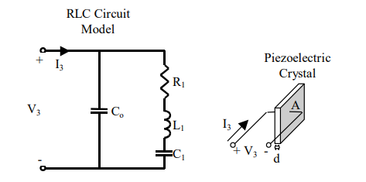
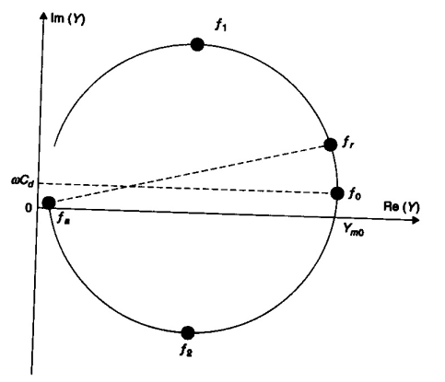

Wprowadzenie

Slide 4
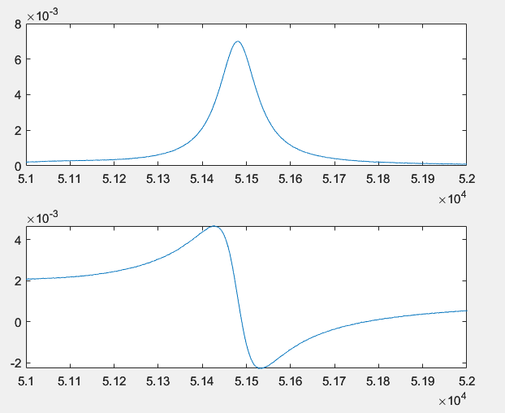
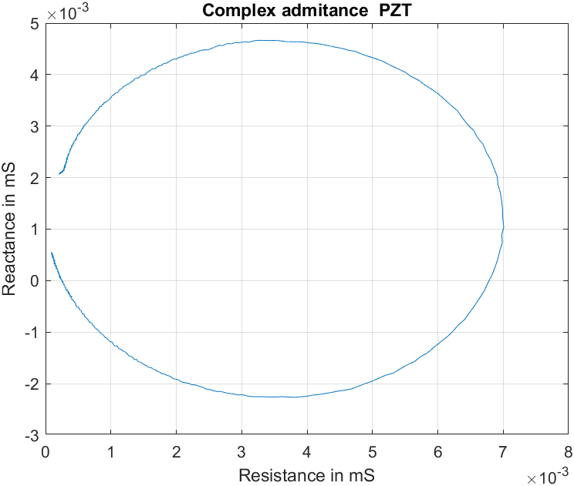
Prezentacja danych

Slide 5
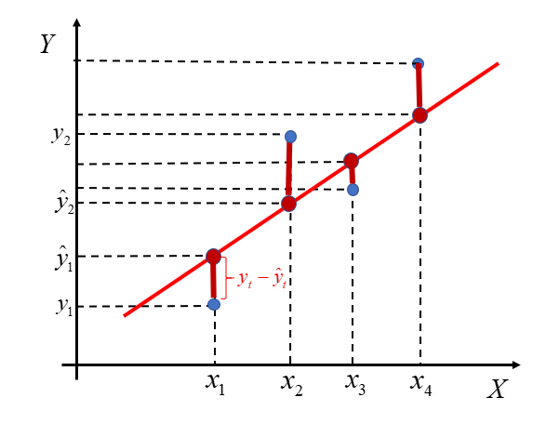
Optymalizacja
Zastosowaliśmy dwie metody optymalizacji wyników:
Interpolacja sygnału w celu dokładniejszego znalezienia częstotliwości reznonansowej
Użycie metody najmniejszych kwadratów w celu dopasowania funkcji do zadanych danych.
Dzięki temu można dokładniej oszacować parametry RLC

Slide 6
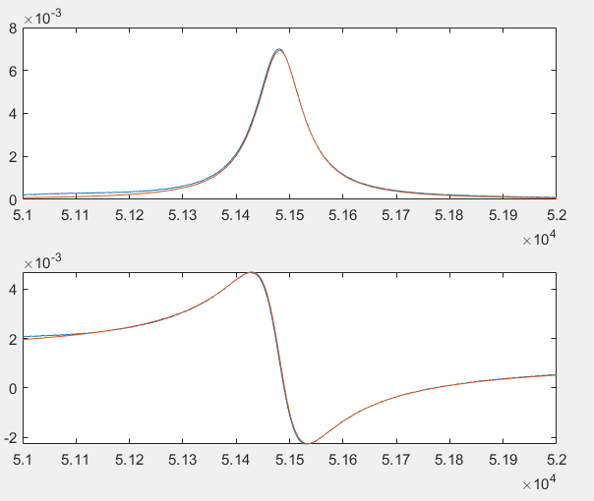
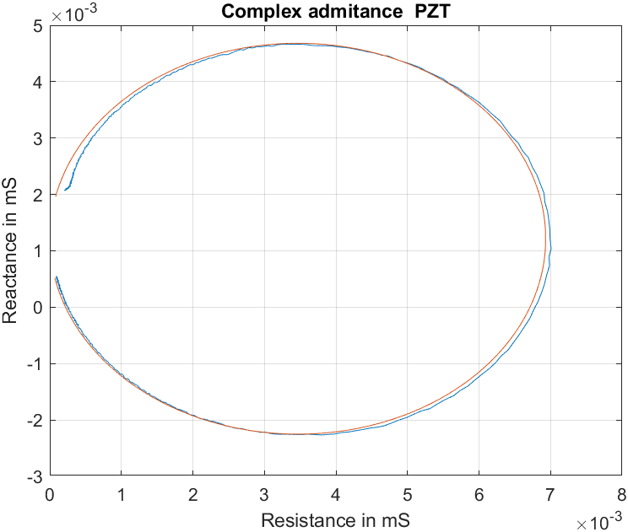
Prezentacja wyników

Slide 7
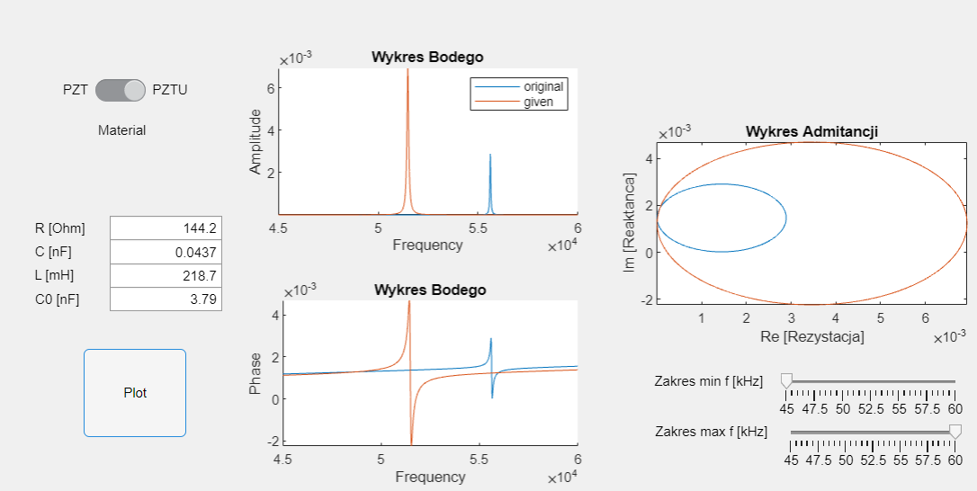
GUI

Slide 8
Dziękujemy za Uwagę

